Slide 1

Сюжетно-ролевая игра как средство коммуникативных способностей дошкольника
Выполнила: воспитатель
МБДОУ «Детский сад № 321»
Магомедова Э. З.

Slide 2
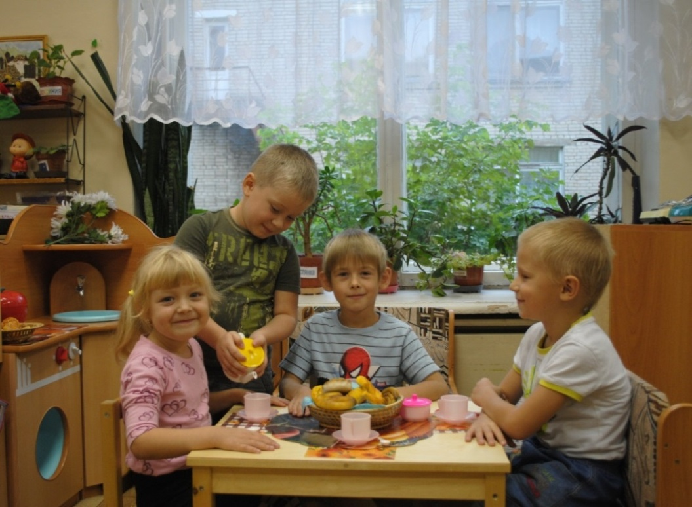
Формирование коммуникативности – важное условие нормального психологического развития ребенка

Slide 3

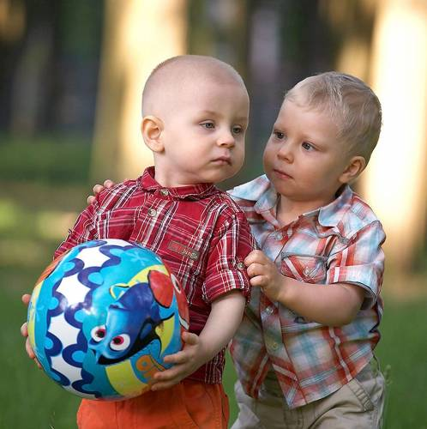
Коммуникативные способности - это способность к общению, которую необходимо развивать с раннего возраста.

Slide 4
Коммуникативные способности
ЖЕЛАНИЕ ВСТУПАТЬ В КОНТАКТ
УМЕНИЕ ОРГАНИЗОВАТЬ ОБЩЕНИЕ
ЗНАНИЕ НОРМ И ПРАВИЛ В ОБЩЕНИИ СО СВЕРСТНИКАМИ И ВЗРОСЛЫМИ

Slide 5
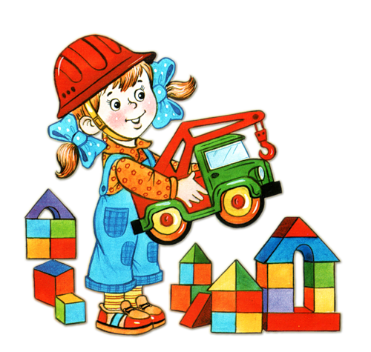
Сюжетно – ролевая игра есть деятельность, в которой дети сами моделируют общественную жизнь взрослых
Игра – ведущий вид деятельности детей в дошкольном возрасте

Slide 6
Влияние игры на развитие ребенка
способствует становлению произвольной памяти, вниманию и мышлению ребенка
стимулирует развитие познавательной сферы
учатся общению друг с другом, умению подчинять свои интересы интересам других
познает смысл человеческой деятельности

Slide 7

Сюжетно-ролевая игра
Дети учатся языку общения
Взаимопомощи
Подчинять свои действия действию других игроков
Взаимопониманию

Slide 8
СТРУКТУРА СЮЖЕТНО-РОЛЕВОЙ ИГРЫ
содержание
роль
содержание
сюжет

Slide 9
Сюжетно-ролевая игра является для дошкольников
, ,
школой развития реальных взаимоотношений
формирования навыков общения
коммуникативных умений со сверстниками и взрослыми.

